Slide 1

UNIVERSIDAD AUTONÓMA DEL ESTADO DE MÉXICO
Programa Educativo: Licenciatura en Turismo
Unidad de Aprendizaje: Psicología para el Turismo
Unidad de Competencia I: Conceptos Básicos de la Psicología del Turismo
Tema: Concepto y Definición
Espacio Académico: Centro Universitario UAEM, Valle de Teotihuacán
Elaboró: M. en E. T. Susana Esquivel Rios

Slide 2

1. Historia de la psicología
Antecedentes filosóficos
Platón
Aristóteles
Descartes
2. Nacimiento de la psicología
Estructuralismo
Funcionalismo
Gestalt
3. Teorías clásicas
Psicoanálisis
Conductismo
Psicología humanista
Psicología cognitiva

Slide 3
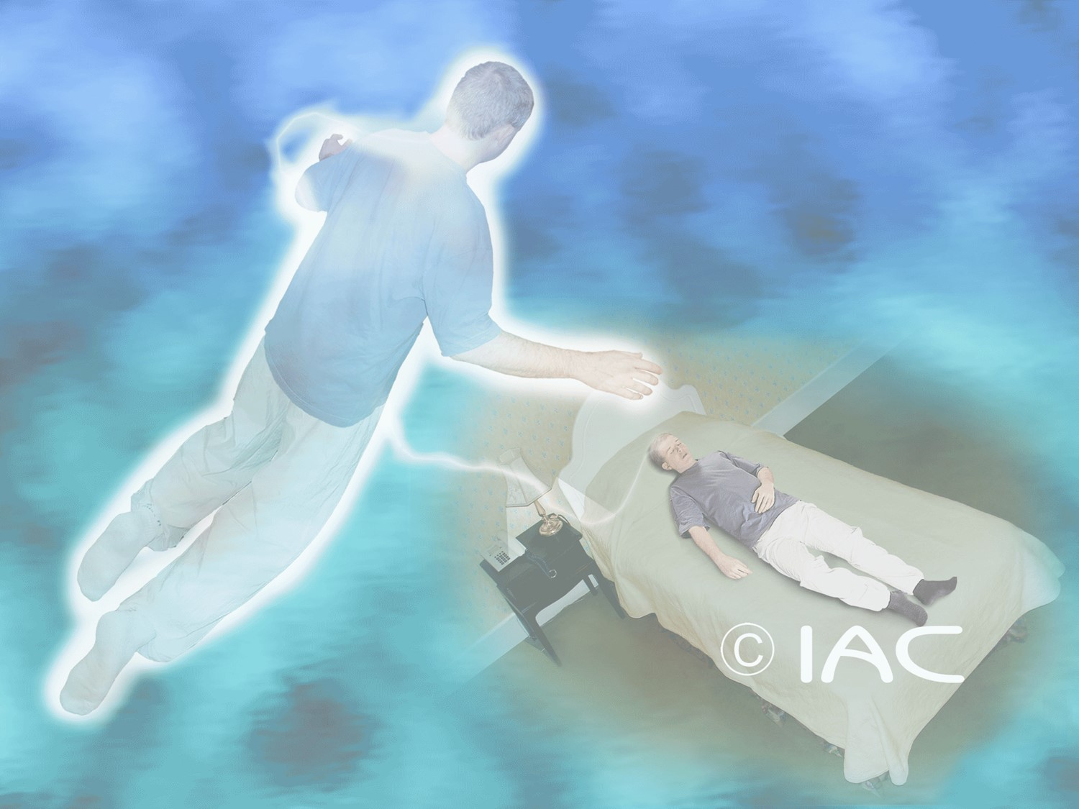
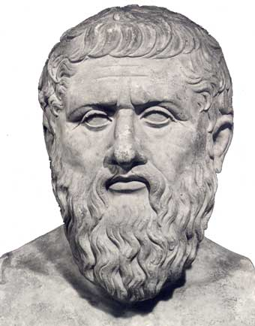
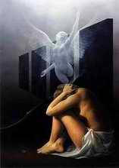
Platón
1.1. Psicología filosófica
Dualismo psicofísico
Alma
(origen divino)
HOMBRE
Cuerpo
(castigo)
prisión

Slide 4

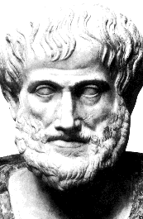
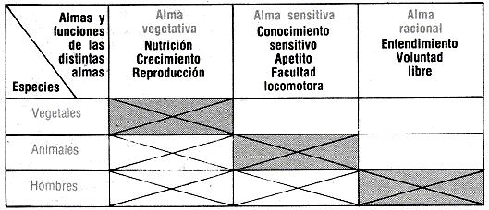
Aristóteles
1.1. Psicología filosófica
Monismo psicofísico (unión indisoluble con el cuerpo)
Concepción biologicista
alma = principio de la vida.
3 tipos de alma:

Slide 5

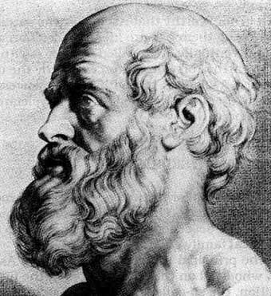
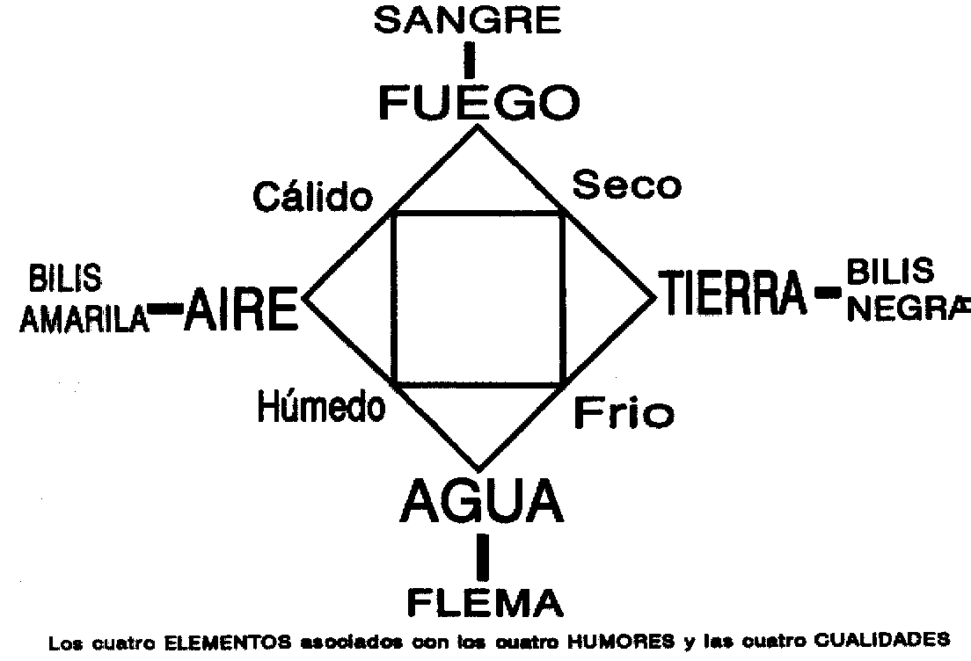
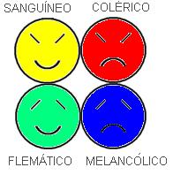
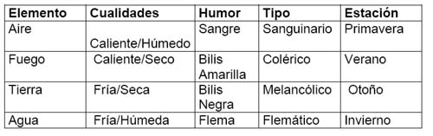

Hipócrates
1.1. Psicología filosófica
Los cuatro ELEMENTOS asociados con los
cuatro HUMORES y las cuatro CUALIDADES

Slide 6
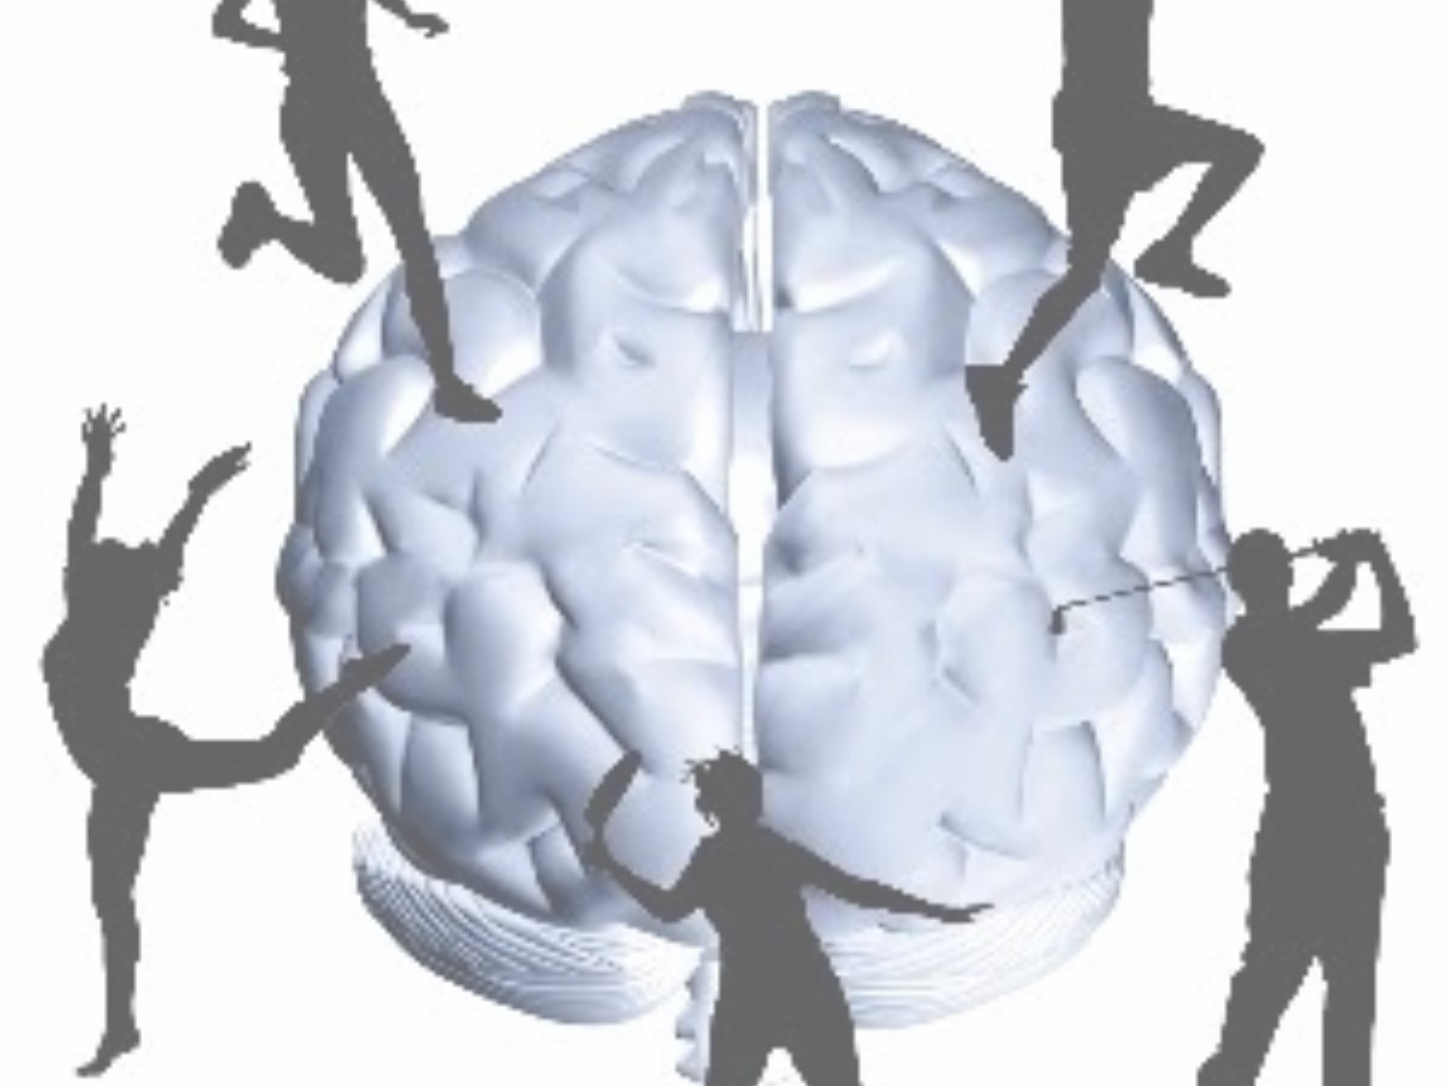
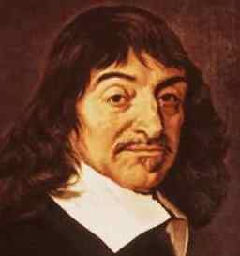
Descartes
1.1. Psicología filosófica
Divide los actos humanos en dos:
Actos involuntarios
  Automatismos (mecanicismo)
  Reacciones innatas a estímulos externos
  Propios de animales
  CUERPO
Actos voluntarios
  Dirigidos por la mente
  Fruto de la reflexión y decisión
  Específicos humanos
  MENTE

Slide 7
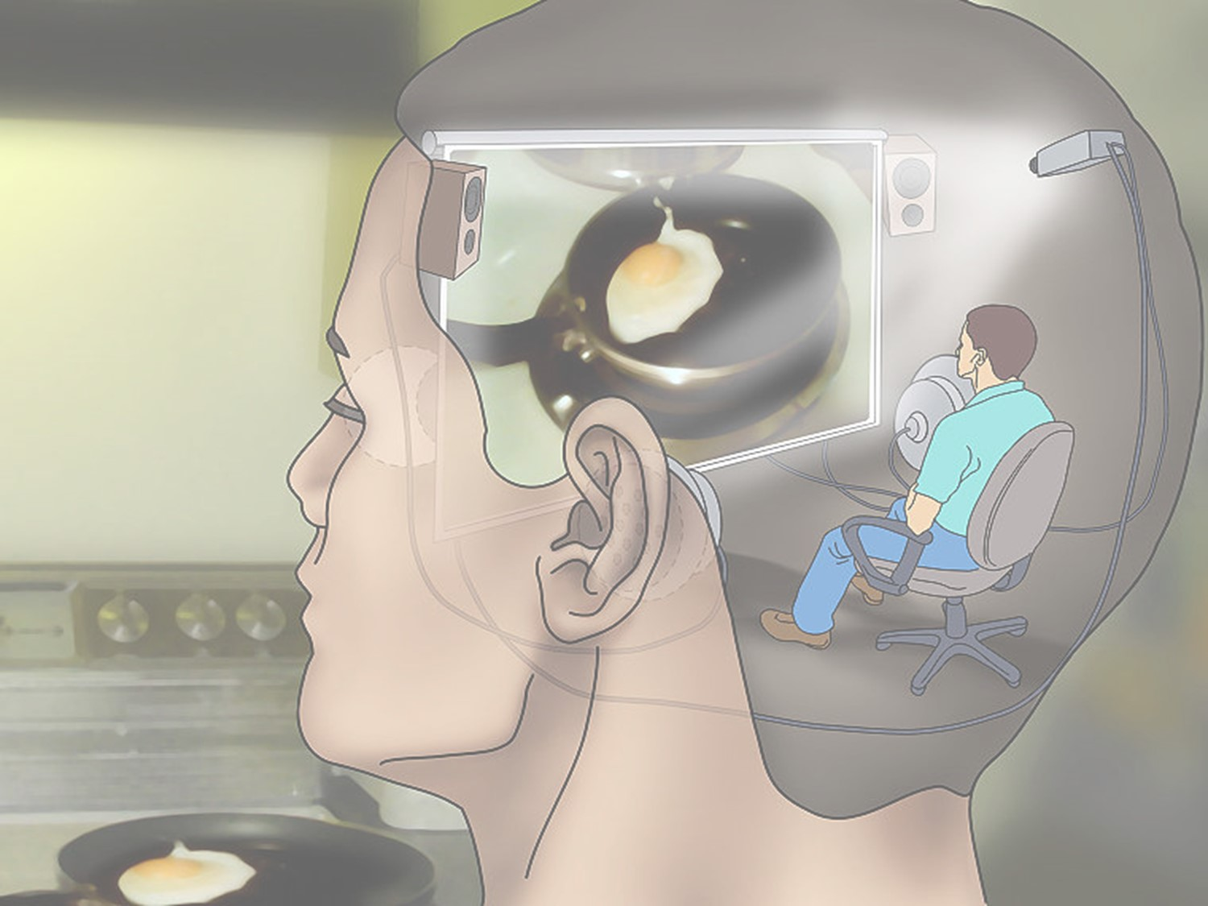
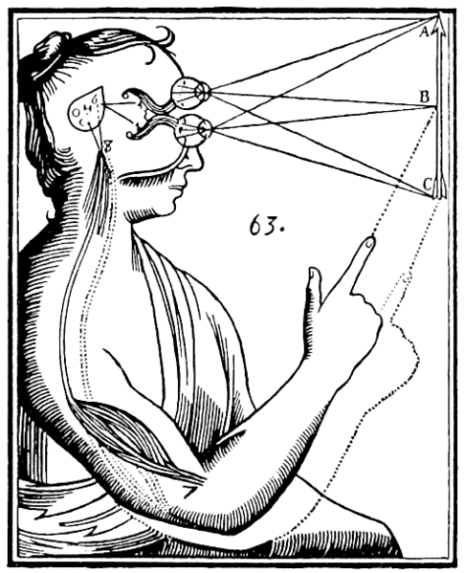
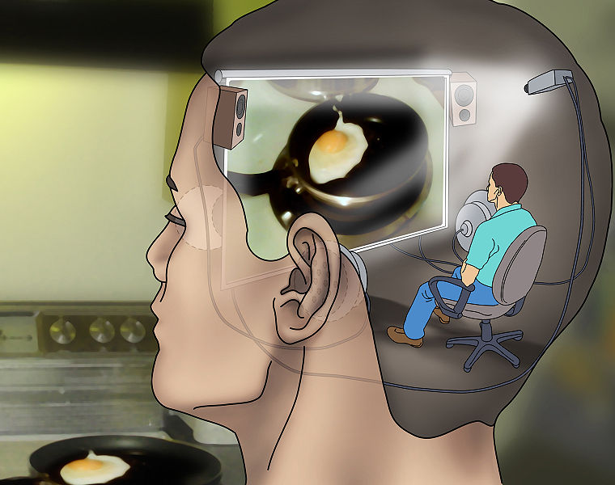
1.1. Psicología filosófica
Descartes
Dualismo interaccionista
Mente y cuerpo interaccionan a través de
la Glándula Pineal

Slide 8

Descartes
1.1. Psicología filosófica
Dos tradiciones en la Psicología parten de él
MENTALISTA
Estudia
mediante la introspección lo
mental inobservable
FISIOLOGISTA
Estudia a través de la
observación y experimentación los actos
involuntarios (reflejos)

Slide 9
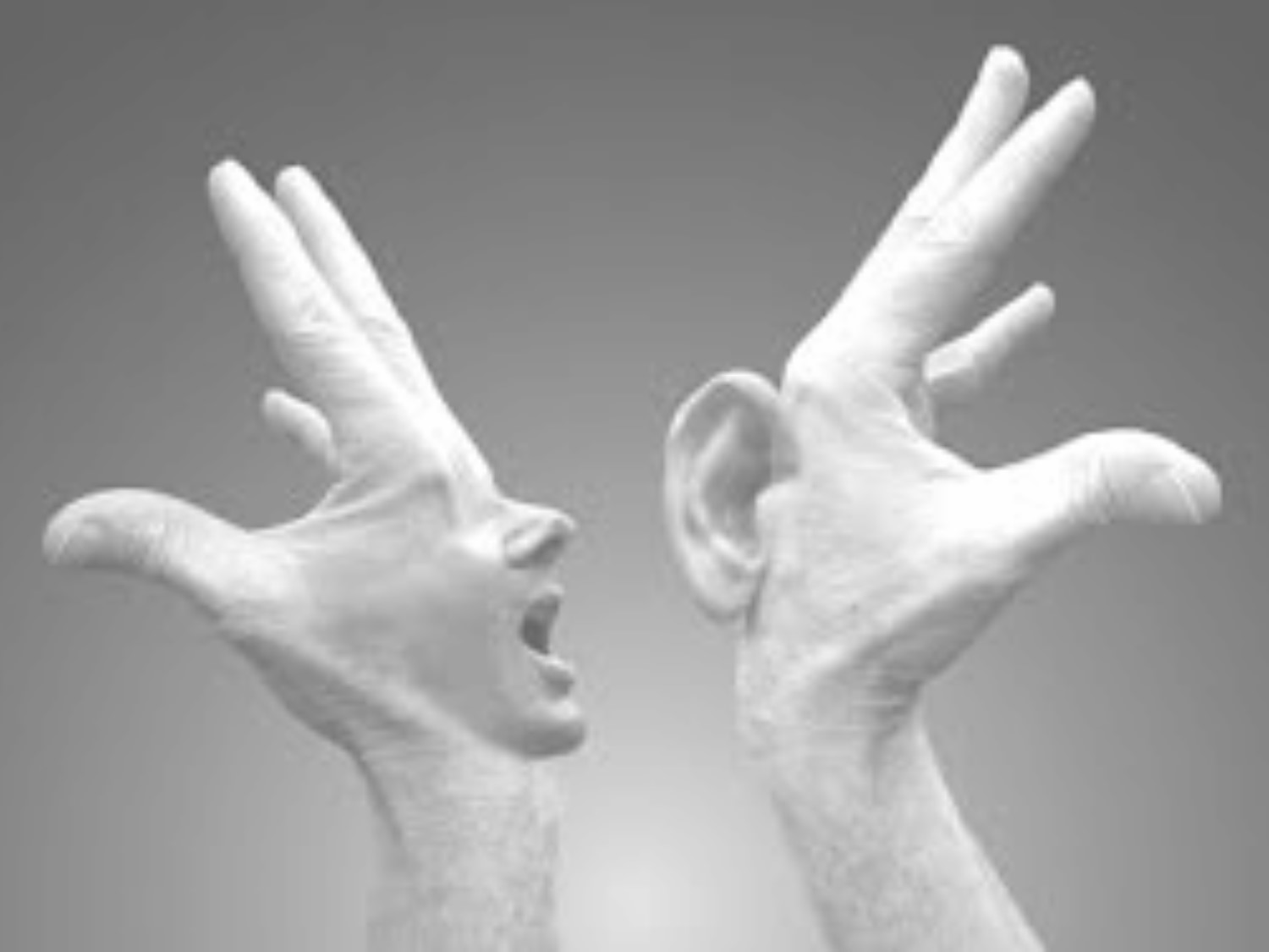
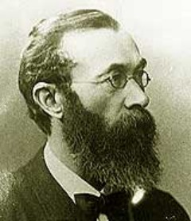
Estructuralismo
1.2. Nacimiento de la psicología
Fundador de la Psicología
Primer laboratorio experimental: Leipzig
Objeto de estudio: los contenidos de la mente
  Sensaciones
  Sentimientos
  Imágenes
Método: Introspección
Temas de estudio
  Psicofisiología de la sensación
  Relación psicofísica entre E – R
  Descripción de la conciencia sensorial
Wundt
Elementos simples
1832-1920

Slide 10

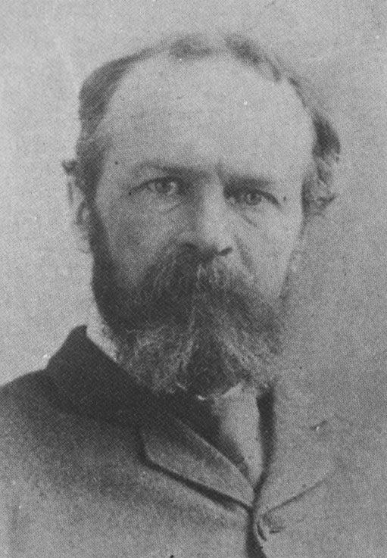
Funcionalismo
1.2. Nacimiento de la psicología
W. James
Criticó a Wundt: no podemos ver la mente sino los comportamientos.
Hace de la acción (comportamiento) el punto central.
Objeto de estudio: los mecanismos de la mente y su función adaptativa
  Estudia las emociones
  Interés por observaciones objetivas
  Sistema nervioso: máquina que convierte E en R
1842-1910

